Slide 1
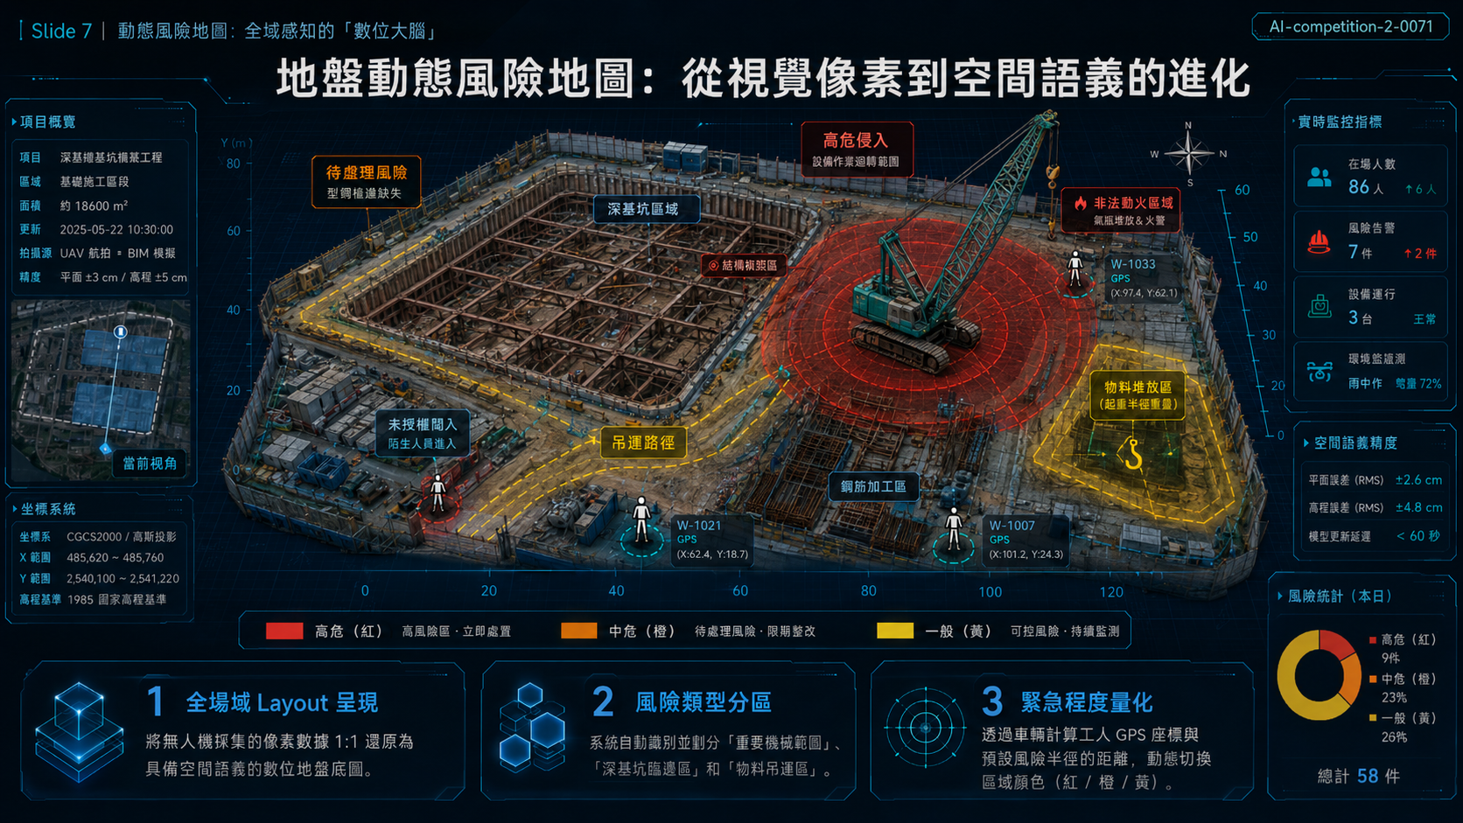
高风险区 吊运
深基坑區
高风险区
热工序
吊機旋轉半徑
未經允許闖入

